Slide 1

R401
Infrastructures de sécurité

Slide 2
Composition du module
2 CM
2 TD/CM (en fonction)
4 TP (dans le désordre)
  Chiffrement / Signature / Certificat
  Architecture sécurisée DMZ / VPN / Proxy (reverse proxy)
  Sécurisation des protocoles (HTTPS, TLS)

Slide 3
Compétences et apprentissages critiques
Compétences
  RT1 | Administrer les réseaux et l’Internet
  RT2 | Connecter les entreprises et les usagers
Apprentissages critiques
  AC21.02 | Configurer et expliquer une politique simple de QoS et les fonctions de base de la sécurité d’un réseau
  AC21.04 | Déployer des services réseaux avancés
  AC22.02 | Mettre en place un accès distant sécurisé
  AC22.03 | Mettre en place une connexion multi-site via un réseau opérateur

Slide 4

Éléments de cryptographie
"Avec l'Internet et le Web, la demande en cryptologie a explosé. Et paradoxalement, la cryptologie est passée d'une science du secret à une science de confiance"
-- Jacques Stern, cryptographe, recevant la médaille d'or du CNRS
<numéro>

Slide 5
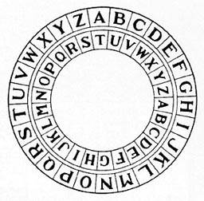
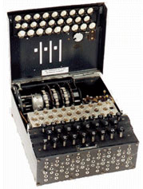
Bref historique
Cryptographie -> Grec kruptos (κρυπτός) « caché » et graphein (γράφειν) « écrire »
1ères traces XVI siècle av. J.-C. recette de poterie en Irak
Code César (décalage de l’alphabet)
Machine Enigma (inventée en 1919)
…
Ordinateurs modernes https, ssh …
<numéro>

Slide 6
Bref historique
4 fonctions de sécurité de la cryptographie :
la confidentialité des données
  Seules les personnes choisies peuvent lire
l'intégrité des données
  Pas de modification
l'authentification
  Vérifier l’identité des interlocuteurs
la non-répudiation
  L’auteur ne peut pas nier l’émission
<numéro>

Slide 7





Chiffrement symétrique / asymétrique
Objectif du chiffrement : La confidentialité
  Rendre les données lisibles uniquement par l’émetteur et le destinataire
Eve
??
Texte en clair
Asdmvkmsvksmslkslvlscksd
Texte en clair
Bob
Alice
Cryptogramme
(en: Cypher)
Chiffrement
Déchiffrement
<numéro>

Slide 8
Chiffrement symétrique / asymétrique
Utilisation d’une « clef » pour chiffrer
2 techniques
  Clefs Symétriques
  Clefs Asymétriques
Qu’est ce qu’une clef ?
  Mot / Phrase / Données binaires
Taille d’une clef
  Exprimée en nombre de bits
  Nombre d’opérations max pour le déchiffrage
<numéro>

Slide 9
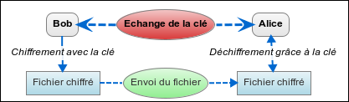
Chiffrement symétrique / asymétrique
Chiffrement symétrique
  1 seule clef pour chiffrer / déchiffrer
<numéro>

Slide 10
Chiffrement symétrique / asymétrique
Quelques algorithmes standards
  DES (Data Encryption Standard, 1977) : clef de 56 bits, message coupés en blocs de 64 bits
  RC2, RC4 RC5 (Ron’s Code ou Rivest’s cypher, 1989) : clef jusqu’à 1024 bits
  3DES (triple DES, 1999)
  AES (advanced Encryption Standard, 2001) : clef de 128 192 ou 266 bits
Inconvénients
  Autant de paires de clefs que de correspondants
  Non répudiation non assurée
  Transmission de la clef partagée sécurisée ??
Rarement utilisé seul
  Sauf si communication fiable car plus simple que l’asymétrique
<numéro>

Slide 11
Importance de la taille de la clef
Taille de la clef | 1995 | 2005 | 2015 | 2030
40 bits | 0.2 s | 2 ms | 0.02 ms | 0.02 ms
56 bits | 3.6 h | 2 min | 1 s | 1 ms
64 bits | 38 jours | 9h | 5.5 min | 0.3 s
80 bits | 7000 ans | 70 ans | 251 jour | 6 h
112 bits | 10¹³ ans | 10¹¹ ans | 10⁹ ans | 10⁶ ans
128 bits | 10¹⁸ ans | 10¹⁶ ans | 10¹⁴ ans | 10¹¹ ans
Temps nécessaire pour casser un chiffrement en brut force (estimation)
<numéro>

Slide 12
Chiffrement symétrique / asymétrique
Chiffrement asymétrique
  Défi mathématique lancé par Witfield Diffie et Martin Hellman (échange de clef).
  Ronald Rivest, Adi Shamir et Leonard Adleman ont trouver une solution (RSA)
  Clef publique chiffrante (distribuée)
  Clef privée déchiffrante (conservée secrète)
Principe : les clefs sont générées et fonctionnent par paire
La clé publique = produit n de deux nombres premiers p et q, choisis très grands. La clé privée = f(p, q) et ne peut donc être déduite de la clé publique.
  multiplication de deux nombres premiers (Facile)
  retrouver les facteurs quand le résultat est grand (Très difficile)
<numéro>

Slide 13
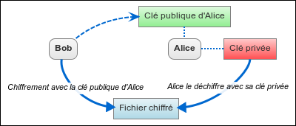
Chiffrement symétrique / asymétrique
Chiffrement asymétrique
<numéro>

Slide 14





Chiffrement symétrique / asymétrique
Exemple : envoi de mail chiffré
  Alice -> Bob
Nomenclature:
Privée
Publique
Chiffrement
Déchiffrement
Alice
Bob
a
a
b
b
<numéro>

Slide 15
Chiffrement symétrique / asymétrique
Mail Alice -> Bob
  Alice utilise la clef publique de Bob pour chiffrer
  Bob utilise sa clef privée pour déchiffrer
Est-ce que quelqu’un d’autre peut lire le message ?
  CONFIDENTIALITE OK
Est-ce que l’on est sur qu’Alice a écrit le message ?
  NON !!!
Alice
Bob
b
b
b
<numéro>

Slide 16
Chiffrement symétrique / asymétrique
Chiffrer pour prouver l’identité de l’émetteur :
  Alice utilise sa clef privée pour chiffrer
  Bob utilise la clef publique d’Alice pour déchiffrer
Est-ce que quelqu’un d’autre peut avoir écrit le message ?
  AUTHENTIFICATION OK
Inconvénient:
  Lourd en capacité de calcul (10 fois plus lent que chiffrement symétrique)
  Pas adapté aux équipement à faible puissance de calcul (équipement mobile, appareil carte bancaire)
Solution chiffrement mixte
Alice
Bob
a
a
a
<numéro>

Slide 17

Chiffrement mixte
Chiffrement asymétrique pour envoi de la clef symétrique
Ensuite chiffrement symétrique !! (plus simple)
Clef sym
chiffrée
Clef sym
chiffrée
Texte chiffré
Texte clair
Texte chiffré
+
Texte chiffré
Bob
Clef sym
chiffrée
Texte clair
Clef sym
Clef sym
Alice
<numéro>

Slide 18
Signature d’un fichier
Comment prouver l’authenticité ? La signature
  Problème lourdeur
  Utilité de chiffrer tout le message ?
Réduire la taille du message : hachage
  La longueur du hachage doit être toujours la même
  Les fonctions de hachage sont non réversibles
  Impossible de prédire un condensé en examinant les données
  Données différentes <-> condensés différents
  Rapide à calculer
  Déterministe
Contenu
Hachage (f)
Condensé
Condensat
Résumé
Somme de contrôle
Empreinte
Digest (en)
<numéro>

Slide 19



Parenthèse (Hachage)
Fonctionnement et utilisation du hachage
Risque des fonctions de hachage : La collision
  2 messages différents donnent des signatures identiques
Texte
clair
Texte
clair
Texte
clair
reçu
Hash
Internet
Hash
= ?
empreinte
Empreinte
recalculée
Empreinte
reçue
<numéro>

Slide 20
Parenthèse (Hachage)
Différentes fonctions
  MD5 (Message Digest 1991) taille 128 bits
  Sha1 (Secured Hash Algorithm) taille 160 bits
  RIPEMD (RACE Integrity Primitives Evaluation MD)
  Whirlpool taille 512 bits fiable
  Sha256 / 512
  Tiger
  …
Taille 512 pas encore classique pour les logiciels SHA 256 préféré
Disponible sous linux
  METHODEsum
  Exemple : md5sum / sha256sum …
<numéro>

Slide 21
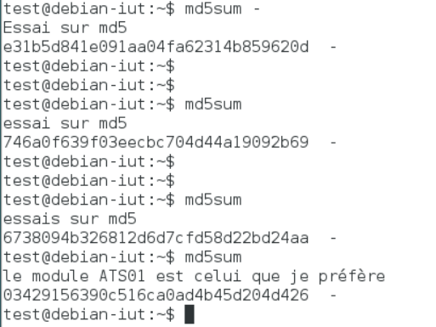
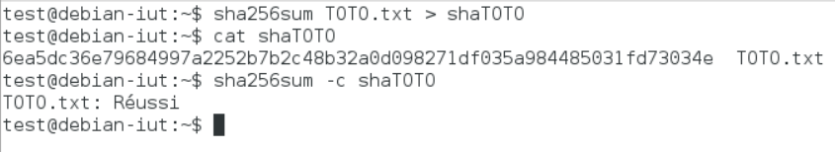
Parenthèse (Hachage)
Illustration
Vérification
<numéro>

Slide 22
Signature d’un fichier
Objectif de la signature
  Authenticité (Prouver l’identité de l’émetteur)
  Non falsifiable (Pas d’usurpation d’identité)
  Prouver l’intégrité du document (Pas de modification)
  Permet la non répudiation (irrévocable)
  Non réutilisable (dépend du document)
Donne un cadre légal (signature numérique d’un document)
Comment faire ?
<numéro>

Slide 23
Signature d’un fichier
Génération et vérification d’une signature
Texte clair
Texte clair
Hash
digest
Sign
Texte clair
Hash
digest
= ?
Sign
digest
<numéro>

Slide 24
Signature d’un fichier
Que peut-on signer ?
Tout ce qu’on veut authentifier …
  Documents électroniques / Mails / Entrées DNS (DNS sec) / ...
  Clefs publiques
Pourquoi signer une clef publique ?
  Risque de « man in the middle »
  Preuve identité clef publique ?
    Stockée sur serveur publique / annuaire ldap
<numéro>

Slide 25



Alice veut envoyer un message à Bob
Eve a remplacé KpuB par KpuE
KprE
KpuE
Envoyer un message secret à Bob
Eve
Fake_KpuB = KpuE
Texte
clair
Texte
mod
KprB
KpuB
Texte
clair
$£**µù%§
$£**µù%§
Alice
KprE
KpuB
Bob
Signature
Key SRV
Clef de Bob !!!
<numéro>

Slide 26

Certificats
Clef publique sûre = Certificat
  Composition : Clef publique / Information d’identification / Signature d’un tiers de confiance
CA
Nom : Alice
Adresse : ...
Mail : alice@truc.fr
Date validité
Fct hachage
Nom : Alice
Adresse : ...
Mail : alice@truc.fr
Date validité
Fct hachage
Kpu Alice
Kpu CA
Kpu Alice
Kpu Alice
Hash
Kpr Alice
Signature
Kpr CA
Signature

Slide 27
Certificats
Exemple d’utilisation
  Serveur Web (TLS, X.509)
  Mail (openPGP)
  VPN
  SSH
  Documents électroniques
Tiers de confiance
  Autorités de certification (CA)
  Reconnues auprès d’autorités publiques / gouvernance d’Internet
  www.ssi.gouv.fr/administration/reglementation/confiance-numerique/le-reglement-eidas/liste-nationale-de-confiance
  www.globalsign.fr/fr/centre-information-ssl/autorite-de-certification-hierarchies-de-confiance/
  Ex : Clef publique racine des CA nativement intégrées dans navigateurs web (utilisés pour https)
<numéro>

Slide 28
Certificats
Exemple certificat X509
  La version de X.509 à laquelle le certificat correspond (1, 2 ou 3)
  Le numéro de série du certificat
  L'algorithme de hachage utilisé pour signer le certificat
  Le nom (DN, pour Distinguished Name) de l'autorité de certification émettrice
  La date de début de validité du certificat
  La date de fin de validité du certificat
  L'objet de l'utilisation de la clé publique
  La clé publique du propriétaire du certificat
  La signature de l'émetteur du certificat (thumbprint)
<numéro>

Slide 29
Certificats
Vérification du certificat
  Demande le certificat d’une personne dont on veut utiliser la clef publique → Utilisation de la clef publique de la CA
Alice
Bob
Nom : Alice
Adresse : ...
Mail : alice@truc.fr
Date validité
Fct hachage
Nom : Alice
Adresse : ...
Mail : alice@truc.fr
Date validité
Fct hachage
Signature
Kpu Alice
Kpu CA
Kpu Alice
Kpr CA
Hash
Signature
CA
Condensé
Condensé
<numéro>
= ?

Slide 30
Signature
Quel logiciel
  PGP (pretty good privacy) / GPG (Gnu privacy guard)
  Générer les clefs
  Signer les documents
GPG quelques commandes
  gpg --gen-key (génération)
  gpg --gen-revoke NomClef (révocation)
  gpg --list-key (lister les clefs)
  gpg [--sign, --clearsign] Document (signe le document) à vérifier avec gpg --verify Document
  gpg --output Doc.sig --detach-sig Document (génère un signature détachée du doc) à vérifier avec gpg --verify Doc.sig Document
<numéro>

Slide 31
Webographie
http://www.linux-france.org/prj/edu/archinet/systeme/ch23s02.html
https://www.ssi.gouv.fr/guide/cryptographie-les-regles-du-rgs/
https://www.nexcom.fr/tag/chiffrement-asymetrique/
http://www.flatland.tuxfamily.org/chiffrement_asymetrique.php
http://cacr.uwaterloo.ca/hac/index.html
http://www.cert.ssi.gouv.fr/
http://www.bugbrother.com/security.tao.ca/selfsign.html
https://support.mozilla.org/fr/kb/signature-numerique-et-chiffrement-des-messages
https://www.francoz.net/doc/gpg/gpg.html
http://www.journaldunet.com/solutions/dossiers/pratique/authentification-forte/1.shtml
http://mfworld42.free.fr/cnam/nfe102-commerce_electronique/ssl/ssl.htm#para_2.3
http://nopb.chez.com/crypto2.html
<numéro>

Slide 32
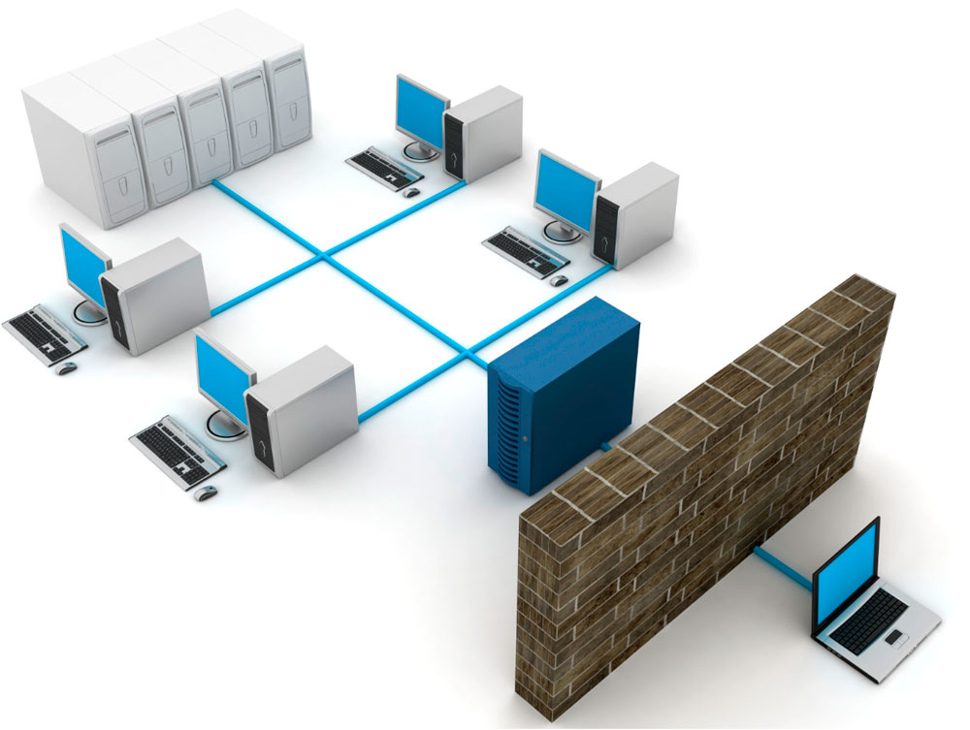
Architecture de réseau sécurisée
"Seul un ordinateur éteint, enfermé dans un coffre-fort et enterré six pieds sous terre dans un endroit tenu secret peut être considéré comme sécurisé, et encore."
-- Bruce Schneier
<numéro>

Slide 33
Sécurité pour quoi pour qui ?
Pourquoi ?
  Maladresses/pirates/…
  Protection des données
  Assurer le fonctionnement
  Responsabilité morale et légale
Mise en place d’une stratégie
  Adaptée (besoin)
  Acceptée (utilisateurs)
  Soutenue (moyens)
Contraintes -> contournement
<numéro>

Slide 34
Sécurité pour quoi pour qui ?
Objectifs :
  Couper la chaîne protocolaire / les échanges directs
  Protéger les ressources du SI
  Surveiller les accès
  Journaliser les actions
<numéro>

Slide 35
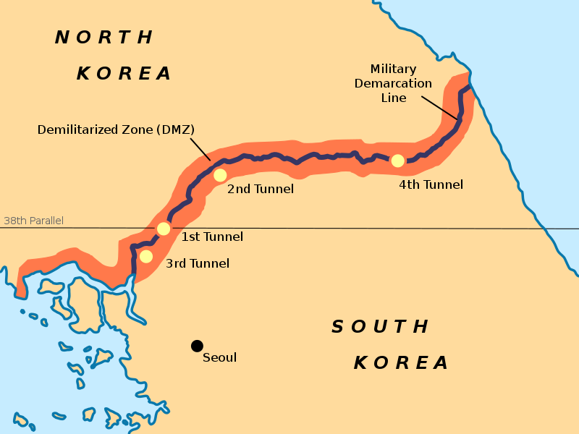
Sécurité pour quoi pour qui ?
Que faire ?
  Mettre en place une DMZ (DeMilitarized Zone)
  Issu des stratégies militaires
  Zone neutre séparant 2 zones en conflit
  Comment on traduit ça pour le réseau ?
<numéro>

Slide 36
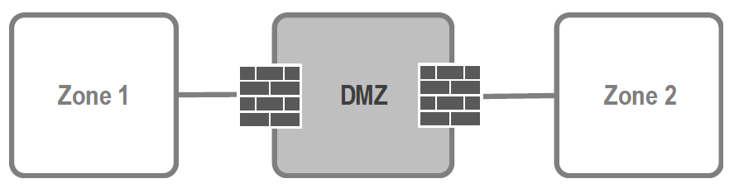
La DMZ dans les SI
Sous réseau séparant 2 zones de confiance hétérogènes : le SI et Internet
Passerelle Internet Sécurisée
<numéro>

Slide 37
Avant de choisir la passerelle :
  Liste des services devant avoir accès à Internet
  Différentier flux entrants et sortants
Critères de choix de la passerelle
  Apport en sécurité
  Robustesse
  Capacité de l’équipe technique à la maintenir
Navigation WEB, Mise à jour de sécurité/logiciels, DNS, Accès internet invités, hébergement web/dns pub, passerelle, VPN, messagerie, téléphonie, visioconférence, appli métier, ...
<numéro>

Slide 38
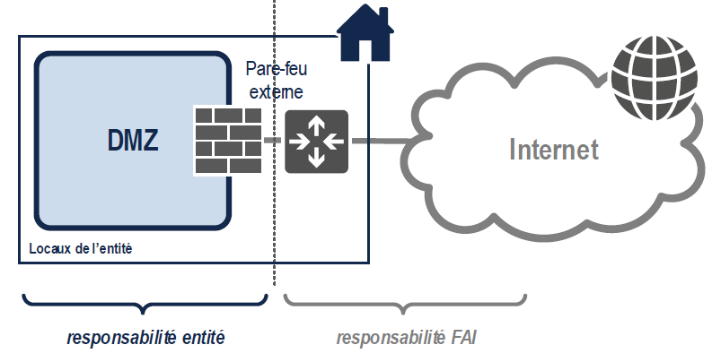
Filtrage et cloisonnement
Filtrage périmétrique
Longtemps la seule solution mise en place
Plus suffisant seul
Pare-feu : filtrage IP
Gestion par le resp. SI
(pas le FAI : reco ANSSI)
<numéro>

Slide 39
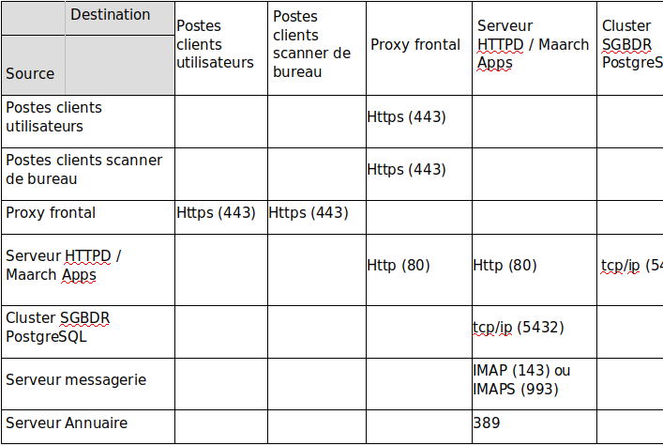
Filtrage et cloisonnement
Matrice de flux à définir pour le pare-feu
  Quelles adresses IP
  Quels protocoles
  Dans quel sens IN/OUT
Mise en place d’un pare-feu interne en plus
<numéro>

Slide 40
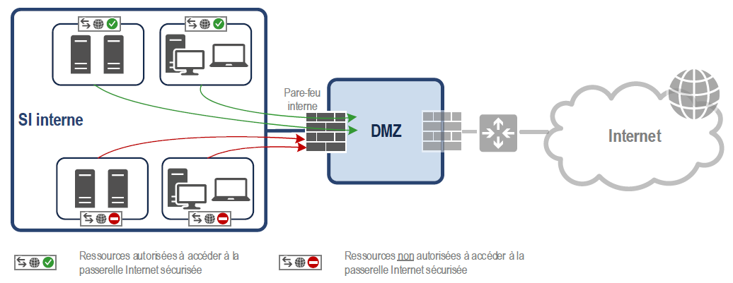
Première version d’une infra sécurisée :
<numéro>

Slide 41
Filtrage et cloisonnement
Le pare-feu interne doit être incontournable !
    Pas de message sortant du SI sans passer par le pare-feu interne.
    Pas de flux initié par la passerelle vers le SI
On voit apparaître le réseau interne :
  Première protection : adressage privé (RFC 1918)
  Nécessité d’utilisation de NAT (Network Address Translation : traduction d’adresses réseau)
  Transforme des @ privées en @ publiques
<numéro>

Slide 42
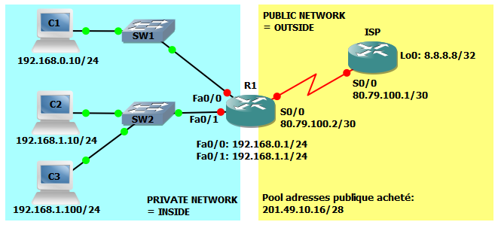
Filtrage et cloisonnement
Le NAT peut se faire sur les routeurs
Exemple chez CISCO :
Déclaration des interfaces
R1(config)#int fa0/0
R1(config-if)#ip nat inside
R1(config-if)#exit
R1(config)#int fa0/1
R1(config-if)#ip nat inside
R1(config-if)#exit
R1(config)#int s0/0
R1(config-if)#ip nat outside
R1(config-if)#exit
NAT Statique
R1(config)#ip nat inside source static 192.168.1.100 201.49.10.30
<numéro>

Slide 43
Filtrage et cloisonnement
NAT pour un pool d’adresses
R1(config)#ip nat pool POOL-NAT-LAN2 201.49.10.17 201.49.10.30 netmask 255.255.255.240
R1(config)#access-list 1 permit 192.168.1.0 0.0.0.255
R1(config)#ip nat inside source list 1 pool POOL-NAT-LAN2
Si plus d’adresses privées que publiques
R1(config)#ip nat inside source list 1 pool POOL-NAT-LAN2 overload
<numéro>

Slide 44
Filtrage et cloisonnement
Le pare-feu interne doit être incontournable !
    Pas de message sortant du SI sans passer par le pare-feu interne.
    Pas de flux initié par la passerelle vers le SI
Le filtrage sur les routeurs pare-feu se fait à l’aide d’ACL
Exemple chez CISCO :
R2(config)#ip access-list extended reseau-test
R2(config-ext-nacl)#permit tcp host 192.168.2.12 gt 1023 192.168.3.0 0.0.0.255 eq 22
R2(config-ext-nacl)#permit udp host 192.168.2.30 eq 53 192.168.3.0 0.0.0.255 gt 1023
R2(config-ext-nacl)#permit tcp any any established
R2(config-ext-nacl)#deny ip any any log
Application de l’ACL à une interface :
R2(config)#int fa1/1
R2(config-if)#ip access-group reseau-test out
<numéro>

Slide 45
Parenthèse : NAT et Filtrage sous Linux
Modules NetFilter sous linux
  Iptables et nftables (son successeur) sont des interfaces
  Iptables vieux et quelques défauts
    Pas optimum avec un grand nombre de règles
    Pas complètement compatible 64 bits
    1 seule action par règle
  Nftables remplace iptables mais pas seulement :
    Iptables parefeu pour ipv4
    Ip6tables parefeu pour ipv6
    Arptables parefeu pour ARP
    Ebtables parefeu pour les bridges
<numéro>

Slide 46
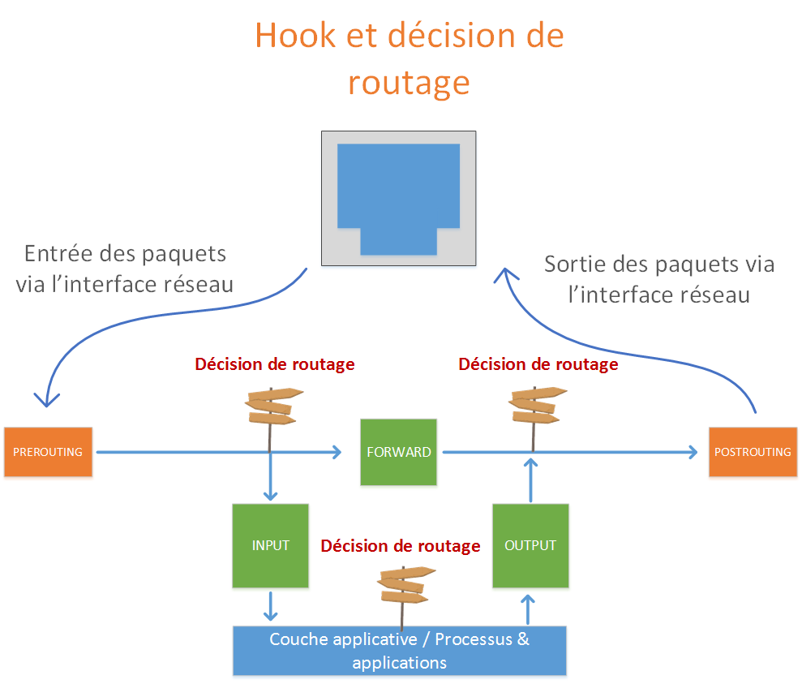
Parenthèse : NAT et Filtrage sous Linux
Fonctionnement
  Interception de paquets avec des crochets (hooks)
  Différents niveaux : pre-routing, input, forward, output
  post-routing
  Différents process suivant le niveau de filtrage
<numéro>

Slide 47
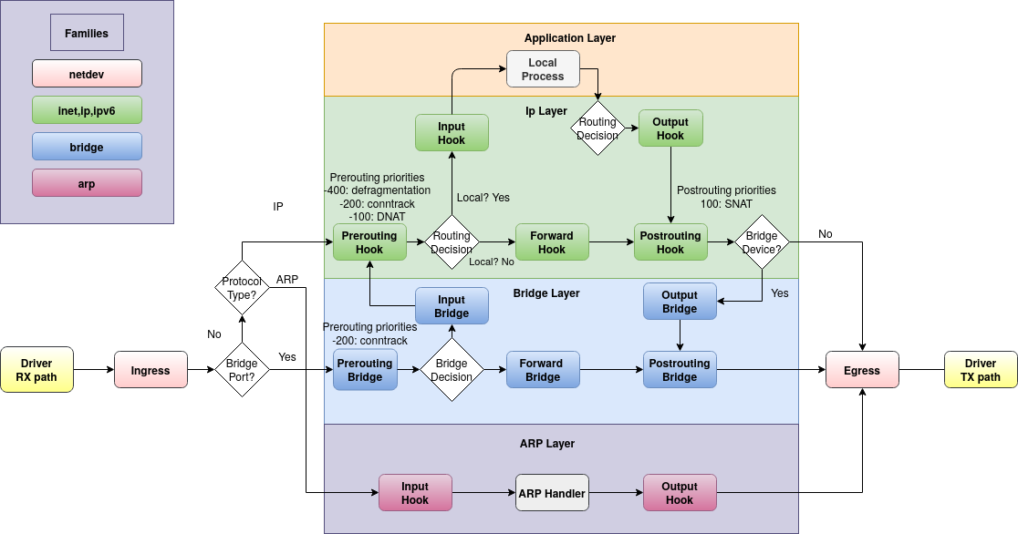
Parenthèse : NAT et Filtrage sous Linux
<numéro>

Slide 48
Parenthèse : NAT et Filtrage sous Linux
Fonctionnement : les tables, les chaînes et les règles
  Tables = conteneur de chaînes (rien de prédéfini comme iptables avec filter, nat, etc.)
  Familles de tables en fonction des fonctionnalités
    IP remplace iptables
    IP6 remplace ip6tables
    ARP remplace arptables
    INET pour les routeurs avec 2 piles (ipv4 et ipv6)
    Bridge
<numéro>

Slide 49
Parenthèse : NAT et Filtrage sous Linux
  Commandes :
    Créer une table :
    Supprimer une table :
    Lister les tables :
nft add table ip MonFiltreIPv4
nft delete table ip MonFiltreIPv4
nft list tables #liste toutes les tables
nft list tables ip #liste les tables de la famille ip
<numéro>

Slide 50
Parenthèse : NAT et Filtrage sous Linux
Fonctionnement : les tables, les chaînes et les règles
  Chaînes :
    Contient et stocke des règles
    Doit se raccrocher à un hook (prerouting, in, forward, out ou postrouting)
    Il peut y avoir plusieurs règles par chaîne
<numéro>

Slide 51
Le \ sert à indiquer qu’il s’agit du caractère ";" et pas d’une partie d’une commande shell
Parenthèse : NAT et Filtrage sous Linux
  Commandes :
    Créer une chaîne :
    On ajoute une chaîne entree à la table MonFiltreIPv4 qui va filtrer les paquets sur le hook input avec une priorité de 0.
    Plus la priorité est basse plus la chaîne est prioritaire (cas de plusieurs chaînes dans une table.
    Attention par défaut la politique est accept
    Supprimer une chaîne
nft add chain ip MonFiltreIPv4 entree { type filter hook input priority 0 \; }
nft add chain ip MonFiltreIPv4 sortie { type filter hook output priority 0 \; }
nft add chain ip MonFiltreIPv4 sortie {type filter hook output priority 0 \; policy drop \;} #identique avec application d’une politique par défaut drop
nft delete chain ip MonFiltreIPv4 entree
<numéro>

Slide 52
Parenthèse : NAT et Filtrage sous Linux
Fonctionnement : les tables, les chaînes et les règles
  Règles
    Composées de :
      1 filtre : cible certains paquets
      1 action : accepte / supprime ou modifie le paquet
<numéro>

Slide 53
Parenthèse : NAT et Filtrage sous Linux
  Commandes :
    Création de règles autorisation de ports
    On ajoute sur la table MonFiltreIPv4 et la chaîne entrée une règle qui :
      Laisse passer les messages entrants à destination du port 80
      Bloque tout le reste
    On ajoute sur la table MonFiltreIPv4 et à la chaîne sortie une règle qui :
      Laisse sortir les messages dont le port source est 80
      Bloque tout le reste
nft add rule MonFiltreIPv4 entree tcp dport 80 accept
nft add rule MonFiltreIPv4 entree drop
nft add rule MonFiltreIPv4 sortie tcp sport 80 accept
nft add rule MonFiltreIPv4 sortie drop
<numéro>

Slide 54
Parenthèse : NAT et Filtrage sous Linux
  Ajout d’une règle : l’ordre à de l’importance … toujours le drop en dernier
    Liste des règles avec indicateur de position
    Les « handle » vont servir à insérer des règles au bon endroit : avant le drop…
    Par exemple ajouter une règle autorisant le port 22 (SSH) après la ligne 3
nft -a list table ip MonFiltreIPv4
table ip MonFiltreIPv4 { # handle 1
chain input { # handle 1
type filter hook input priority filter; policy accept;
tcp dport 80 accept # handle 3
drop # handle 4
}
chain output { # handle 2
type filter hook output priority filter; policy accept;
tcp sport 80 accept # handle 5
drop # handle 6
}
}
<numéro>

Slide 55
Parenthèse : NAT et Filtrage sous Linux
nft add rule MonFiltreIPv4 entree position 3 tcp dport 22 accept
nft -a list table ip MonFiltreIPv4
table ip MonFiltreIPv4 { # handle 1
chain input { # handle 1
type filter hook input priority filter; policy accept;
tcp dport 80 accept # handle 3
tcp dport 22 accept # handle 7
drop # handle 4
}
chain output { # handle 2
type filter hook output priority filter; policy accept;
tcp sport 80 accept # handle 5
drop # handle 6
}
}
  Ajout d’une règle : l’ordre à de l’importance … toujours le drop en dernier
    Le handle de la règle insérée est après le dernier handle.
    Possibilité d’utiliser le mot "insert" à la place de "add" pour insérer avant une position.
<numéro>

Slide 56
Parenthèse : NAT et Filtrage sous Linux
  Règles qui bloquent l’accès à des adresses ou plages d’adresses
  Supprimer une règle :
    Utilisation des handle
nft add rule MonFiltreIPv4 entree ip saddr 192.168.10.1 drop
nft add rule MonFiltreIPv4 sortie ip daddr 192.168.10.0/24 drop
nft delete rule MonFiltreIPv4 entree handle 7
<numéro>

Slide 57
Parenthèse : NAT et Filtrage sous Linux
  Exemple : Filtrage des ping
  On peut également filtrer sur drapeaux TCP
nft add table ip FiltreICMP
nft add chain ip FiltreICMP entree {type filter hook input priority 0 \;}
nft add chain ip FiltreICMP sortie {type filter hook output priority 0 \;}
nft add rule FiltreICMP sortie icmp type echo-request accept
nft add rule FiltreICMP sortie drop
nft add rule FiltreICMP entree icmp type echo-reply accept
nft add rule FiltreICMP entree drop
nft add rule Filtre entree tcp flags == syn drop
<numéro>

Slide 58
Parenthèse : NAT et Filtrage sous Linux
Utilisation des conntrack state pour faire du pare-feu à état (statefull)
  Conserve un suivi des connexion (Connexion tracking)
  Différents états :
    New (Netfilter a vu passer uniquement un paquet SYN)
    Established (la connexion est déjà établie : discussion dans les 2 sens)
    Related (fait réf. à une connexion déjà établie : image http ou ftp)
    Invalid (non conformes)
    Untracked (paquets exclus du suivi)
nft add table ip StateFull
nft add chain ip StateFull entree {type filter hook input priority 0 \; policy drop \; }
nft add rule StateFull entree ct state established,related accept
<numéro>

Slide 59
Parenthèse : NAT et Filtrage sous Linux
Le NAT avec nftables
  NAT pour Network Address Translation (traduction d’adresse réseau)
  Changement des adresses IP source (SNAT) ou destination (DNAT)
  Bien regarder sur quel "hook" (à quel endroit de la chaîne de traitement) se rattacher.
  Exemple d’utilisation : sur votre Box
@IPs:192.168.1.1| ...
@IPs:197.199.227.20| ...
Réseau opérateur public
Réseau privé
192.168.1.0/24
eth0
NAT
eth1
@publique : 194.199.227.20
<numéro>

Slide 60
Parenthèse : NAT et Filtrage sous Linux
  SNAT
    Toutes les trames ayant pour adresse source une adresse en 192.168.1.X sortant sur l’interface eth1 voient leur adresse source remplacée par 197.199.224.20
    Souvent utilisé pour sortir d’un réseau privé
    Que se passe-t-il quand l’adresse de sortie est dynamique ?
nft add table MonFiltreIPv4
nft add chain MonFiltreIPv4 ApresRoutage { type nat hook postrouting priority 0 \; }
nft add rule MonFiltreIPv4 ApresRoutage ip saddr 192.168.1.0/24 oif eth1 snat 197.199.224.20
<numéro>

Slide 61
Parenthèse : NAT et Filtrage sous Linux
  Masquerade
    On ne précise pas en dur l’adresse IP source du paquet de sortie
    On utilise l’adresse configurée sur l’interface de sortie par défaut.
    Utile quand l’adresse publique de notre routeur est allouée dynamiquement par le FAI.
nft add table MonFiltreIPv4
nft add chain MonFiltreIPv4 ApresRoutage { type nat hook postrouting priority 0 \; }
nft add rule MonFiltreIPv4 ApresRoutage masquerade
<numéro>

Slide 62
Parenthèse : NAT et Filtrage sous Linux
  DNAT
    Toutes les trames arrivant sur l’interface eth1 avec comme port de destination 8080 voient leur adresse IP de destination changée en 192.168.1.80
    Souvent utilisé pour accéder à un serveur dans le réseau interne (partie adresse privée)
    Attention car dans ce cas tout le monde avec le bon port de destination peut accéder au serveur interne.
nft add table MonFiltreIPv4
nft add chain MonFiltreIPv4 AvantRoutage { type nat hook prerouting priority 0 \; }
nft add rule MonFiltreIPv4 AvantRoutage iif eth1 tcp dport 8080 dnat 192.168.1.80
<numéro>

Slide 63
Fonctions de sécurité de l’interconnexion
Rupture protocolaire et analyse des flux
  Casser la communication client/serveur au niveau d’une des couches OSI
  Pas de connexion directe sur internet depuis le SI interne
    Limite l’exposition des ressources internes
    Permet l’analyse des fuites de données ou attaques
  Pas besoin de rupture protocolaire si communication entre 2 zones de confiance (VPN)
  Équipement de la passerelle de « tap réseau » (recopie de flux) et de sondes pour analyser le trafic

Slide 64
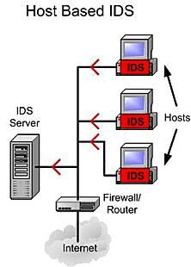
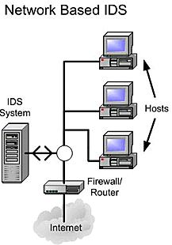


Fonctions de sécurité de l’interconnexion
Sondes (IDS : Intrusion Detection System)
  Fonctionnement
    Analyse des flux
    Comparaison avec des « motifs connus»
  2 types :
    IDS Système (Host IDS) sur les postes de travail
    IDS Réseau (Network IDS) serveur dédié
  Les logiciels :
    Snort
    Suricata

Slide 65
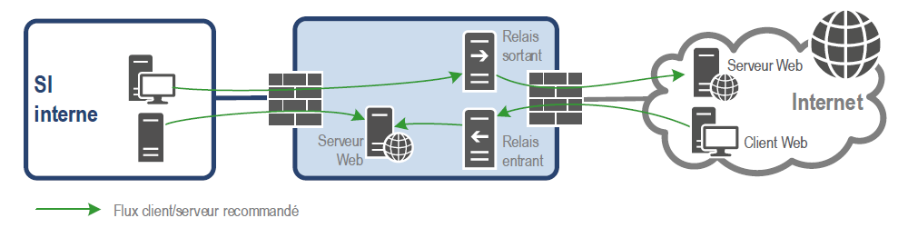
Fonctions de sécurité de l’interconnexion
Mise en place de Relais (Proxy)
  Exemple nginX
  Relais sortant = proxy direct
  Relais entrant = proxy inverse

Slide 66
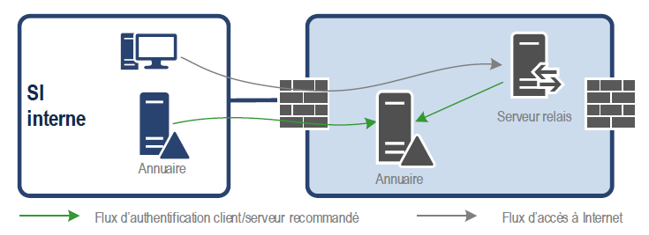
Fonctions de sécurité de l’interconnexion
Authentification : ne pas exposer un serveur d’authentification du SI interne sur la passerelle Internet sécurisée (3 cas)
  Synchro annuaire sur la passerelle (Read Only) avec l’annuaire interne
  Utilisation d’un proxy d’authentification sur la passerelle qui interroge l’annuaire interne
  Proxy d’authentification interne

Slide 67
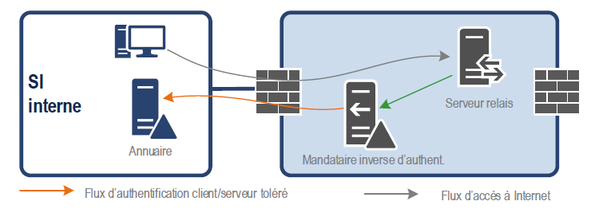
Fonctions de sécurité de l’interconnexion
Authentification : ne pas exposer un serveur d’authentification du SI interne sur la passerelle Internet sécurisée (3 cas)
  Synchro annuaire sur la passerelle (Read Only) avec l’annuaire interne
  Utilisation d’un proxy d’authentification sur la passerelle qui interroge l’annuaire interne
  Proxy d’authentification interne

Slide 68
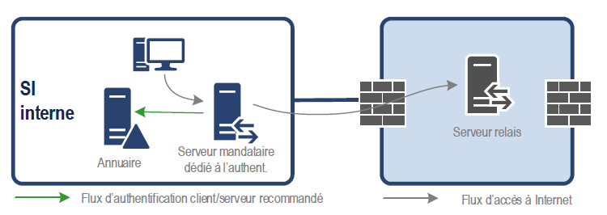
Fonctions de sécurité de l’interconnexion
Authentification : ne pas exposer un serveur d’authentification du SI interne sur la passerelle Internet sécurisée (3 cas)
  Synchro annuaire sur la passerelle (Read only) avec l’annuaire interne
  Utilisation d’un proxy d’authentification sur la passerelle qui interroge l’annuaire interne
  Proxy d’authentification interne

Slide 69
Architecture Globale
Possibilité de mutualiser des infra
  Attention aux risques : DDOS / Compromission → escalade de privilèges
Règles à suivre
  Ressources d’une même zone sur une même machine
  Services de niveau fonctionnels identiques sur même machine (par ex pas serveur web et proxy)
  Sur 1 machine physique isoler les services les moins bien sécurisés
  Pas une machine et son backup sur la même machine physique

Slide 70
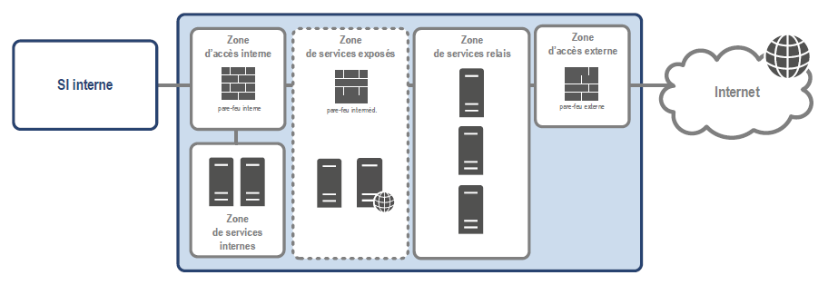
Architecture globale
Découpage de la passerelle Internet sécurisée en zones

Slide 71
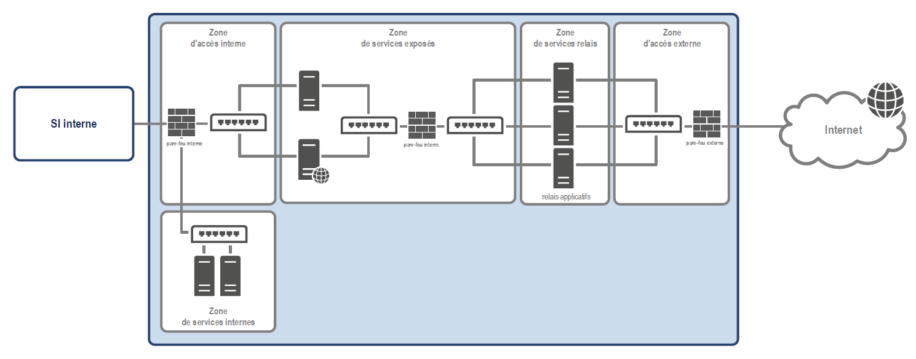
Architecture globale
Pas de mutualisation entre zone de sécurité élevée et autres pour commutation et filtrage

Slide 72
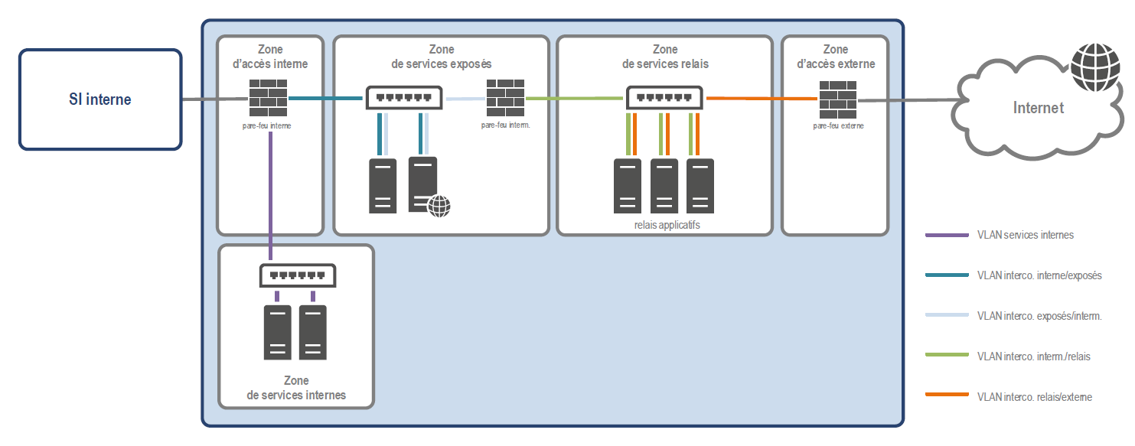
Architecture globale
Si mutualisation de la commutation : mise en place de VLANs spécifiques

Slide 73
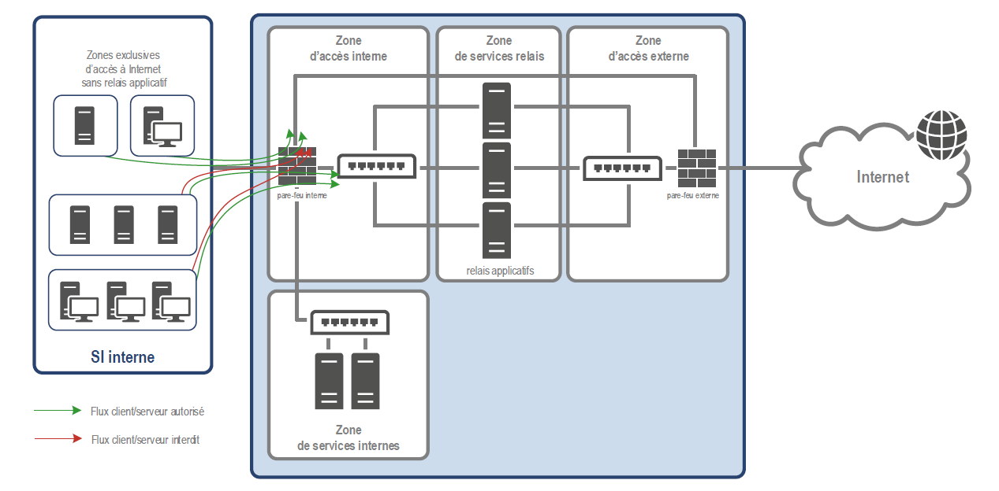
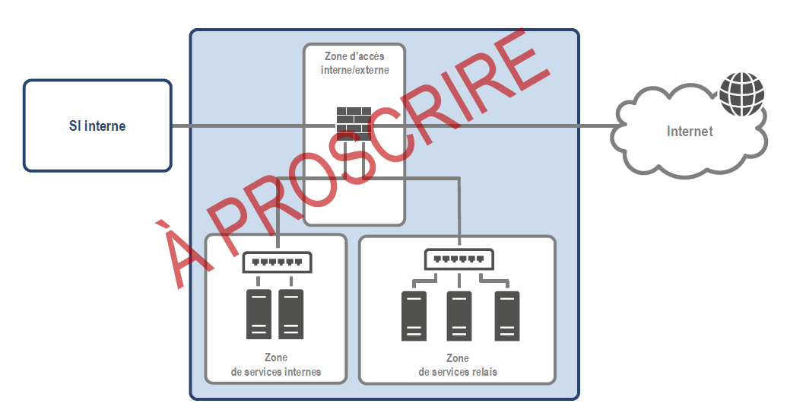
Architecture globale
Il faut proscrire la mutualisation des pare-feu interne et externe
Certains services peuvent nécessiter de shunter les proxy applicatifs → prudence extrême

Slide 74
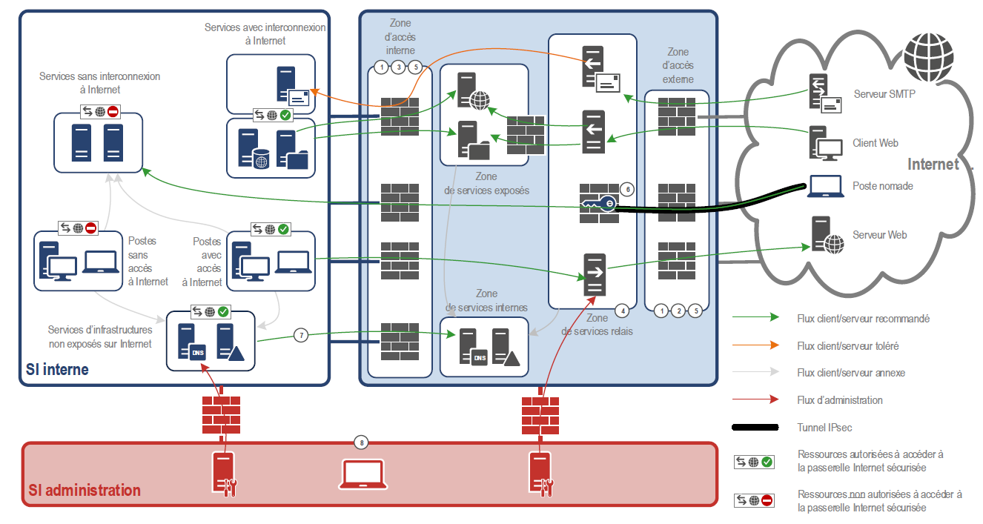
Architecture globale

Slide 75
Sécurité suite
Tunnel
  Openvpn … ou d’autres
  2 niveaux Tun (couche 3) Tap (couche 2)
  Possibilité de se connecter depuis l’extérieur
  Accès aux ressources internes
  Chiffrement des données recommandé
<numéro>

Slide 76
ANNEXE 1 : Iptables

Slide 77
Parenthèse : NAT et Filtrage avec iptables
Iptables définit, maintient, et inspecte les tables de règles de filtrage des paquets IP du noyau Linux.
Plusieurs tables peuvent être définies. Chaque table contient un nombre de chaînes pré-définies, et peut aussi contenir des chaînes définies par l'utilisateur.
Chaîne : liste de règles auxquelles peuvent correspondre des paquets. Spécifie ce qui doit être fait du paquet
L'action s'appelle une cible (target), qui peut être un saut vers une chaîne définie par l'utilisateur dans la même table ou une action.
<numéro>

Slide 78
Parenthèse : NAT et Filtrage avec iptables
Structure d’iptables : les chaînes
routage
PRE-ROUTAGE
FORWARD
POST-ROUTAGE
rejeté
INPUT
Processus local
OUTPUT
rejeté
rejeté

Slide 79
Parenthèse : NAT et Filtrage avec iptables
Les cibles
Une règle donne les critères pour un paquet et une cible
  Critère : conditions à satisfaire
  Cible : Actions à réaliser
Si un paquet ne correspond pas au critère :
  On examine la règle suivante de la chaîne
Sinon
  L'action est spécifiée dans la cible
    Soit le nom d'une autre chaîne
    Soit une action basique :

Slide 80
Parenthèse : NAT et Filtrage avec iptables
Les actions :
ACCEPT : Paquet autorisé à passer
DROP : Paquet non autorisé à passer
QUEUE : Paquet passé à l'espace utilisateur (si le noyau le permet)
RETURN : On cesse de traiter cette chaîne on retourne à la règle suivante dans la chaîne précédemment traitée.
LOG : permet de journaliser les évènements
REJECT : idem DROP mais avertit le destinataire
Les plus utilisée ACCEPT / DROP

Slide 81
Parenthèse : NAT et Filtrage avec iptables
Les tables :
FILTER : Table par défaut. Contient les chaînes pré-définies INPUT , FORWARD et OUTPUT
NAT : Utilisée quand un paquet créé une nouvelle connexion pour de la traduction d’adresses ou de ports. Contient les chaînes pré-définies PREROUTING , OUTPUT et POSTROUTING
MANGLE : Utilisé pour traitement spécial des paquets, modification de champs. Contient toutes les chaînes pré-définies PREROUTING, INPUT, FORWARD, OUTPUT et POSTROUTING
RAW (conntrack) : Utilisé pour configurer les exceptions de suivi de paquets (traité avant toutes les autres tables). Contient les chaînes prédéfinies PREROUTING et OUTPUT.

Slide 82
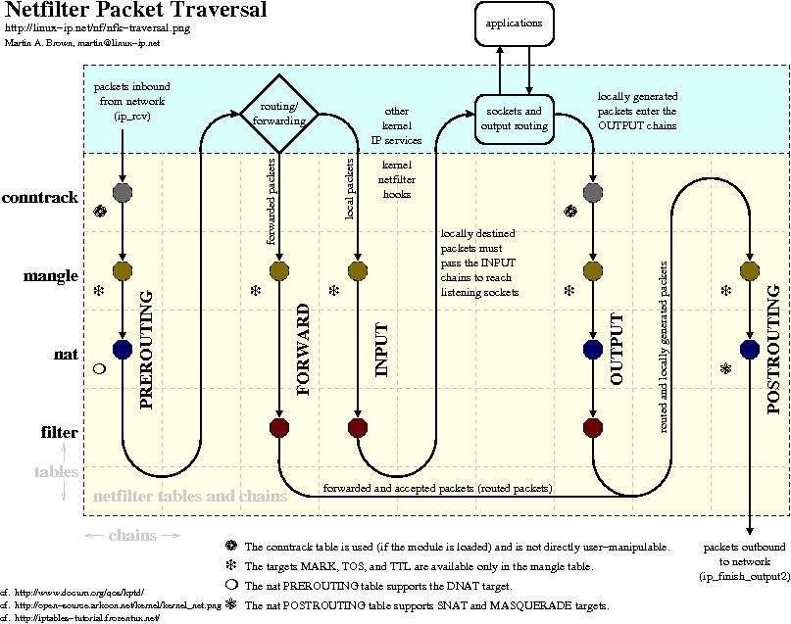

Slide 83
Parenthèse : NAT et Filtrage avec iptables
La syntaxe générale d'iptables
  iptables -t table -commande chaine spécification_de_règle [options]
Exemples :
  iptables -F INPUT
  iptables -P INPUT ACCEPT
  iptables -A INPUT -i eth0 -s ! 192.168.1.1/24 -j DROP
Dans ces exemples la table n'est pas précisée : il s'agit de FILTER
  iptables -t FILTER -F INPUT (identique)
(Voir bonnes pratiques et commandes en annexe 1)

Slide 84
Parenthèse : NAT et Filtrage avec iptables
Et le NAT dans tout ça ?
  3 possibilités avec iptables
    SNAT (source nat)
    DNAT (destination nat)
    MASQUERADE (idem SNAT mais dans le cas d'adresses dynamiques)

Slide 85
Parenthèse : NAT et Filtrage avec iptables
La syntaxe générale d'iptables
  iptables -t table -commande chaine spécification_de_règle [options]
Exemples :
  iptables -F INPUT
  iptables -P INPUT ACCEPT
  iptables -A INPUT -i eth0 -s ! 192.168.1.1/24 -j DROP
Dans ces exemples la table n'est pas précisée : il s'agit de FILTER
  iptables -t FILTER -F INPUT (identique)
(Voir bonnes pratiques et commandes en annexe 1)

Slide 86
DNAT avec iptables
Utilisé pour changer l'adresse de destination des paquets
  Exemple un serveur dans un réseau privé qui doit être visible depuis l'internet
  iptables -t nat -A PREROUTING -d 195.115.19.35/32 -j DNAT --to-destination 172.16.0.1/32
Transférer les connexions sur le port 80 de l’adresse 140.77.13.2 sur la machine ayant l’adresse privée 192.168.0.200 sur le port 8080 :
  iptables -t nat -A PREROUTING -p tcp -d 140.77.13.2 --dport 80 --sport 1024:65535 -j DNAT --to 192.168.0.200:8080

Slide 87
DNAT avec iptables
Table nat, et chaînes PREROUTING et OUTPUT
L'adresse de destination doit être modifiée (comme toutes celles des paquets à venir dans le cadre de cette connexion)
Une option :
  --to-destination adresse-ip[-adresse-ip][:port-port]
Définit 1 nouvelle et unique adresse IP de destination, ou un intervalle d'adresses IP (bornes incluses) et éventuellement un intervalle de ports (valide que si la règle contient aussi -p tcp ou -p udp).
Si plusieurs adresses de destination sont définies, (intervalle d'adresses ou plusieurs options --to-destination)
  Équilibrage de charge de type «round-robin» (tour de rôle) sera effectué entre ces adresses.

Slide 88
SNAT avec iptables
Change l'adresse source dans un paquet sortant
Par exemple TP 2 routeur prof : on remplace les requêtes provenant du réseau 192.168.X.0/32 par l'adresse source 10.213.5.1 (@ du routeur prof valide sur le réseau de l'IUT)
  iptables -t nat -A POSTROUTING -s 192.168.X.0/24 -j SNAT --to-source 10.213.5.1
Ou bien avec une plage d'adresses en sorties :
  iptables -t nat -A POSTROUTING -s 192.168.X.0/24 -j SNAT --to-source 10.213.5.1-10.213.5.10

Slide 89
SNAT avec iptables
Table nat et chaîne POSTROUTING.
L'adresse source doit être modifiée (ainsi que tous les futurs paquets de cette même connexion)
Une seule option :
  --to-source adresse-ip[-adresse-ip][:port-port]
Définit une nouvelle et unique adresse IP de destination, un intervalle d'adresses IP (bornes incluses) et éventuellement un intervalle de ports (qui n'est valide que si la règle contient aussi -p tcp ou -p udp).
  Si possible, pas de modification de ports.
Utiliser plusieurs options --to-source
  Alternance de type «round-robin» entre ces adresses.

Slide 90
MASQUERADE avec iptables
Table nat et chaîne POSTROUTING.
Cas d'une connexion avec adresse IP dynamique
Camouflage («masquerading») : Association (et une substitution) de l'adresse source avec l'adresse IP de l'interface par laquelle les paquets sortent.
  Connexions oubliées lorsque l'interface est déconnectée. Normal l'adresse est dynamique.
iptables -t nat -A POSTROUTING -s 192.168.99.0/24 -o ens33 -j MASQUERADE

Slide 91
Firewall
Utilisation de la table FILTER
Firewall avec ou sans état (Statefull vs Stateless)
  Sans état filtre les paquets quel que soit leur historique (lent)
  Avec état : garde des informations en mémoire sur l’état de connections
    Connexion établie/nouvelle
    Option -m state –state XX
iptables -A FORWARD -i <interface réseau interne> -o <interface réseau externe> -j REJECT
iptables -A INPUT -m state --state ESTABLISHED,RELATED -j ACCEPT
iptables -A INPUT -m state --state NEW -i ! <interface réseau interne> -j ACCEPT
iptables -P INPUT DROP

Slide 92
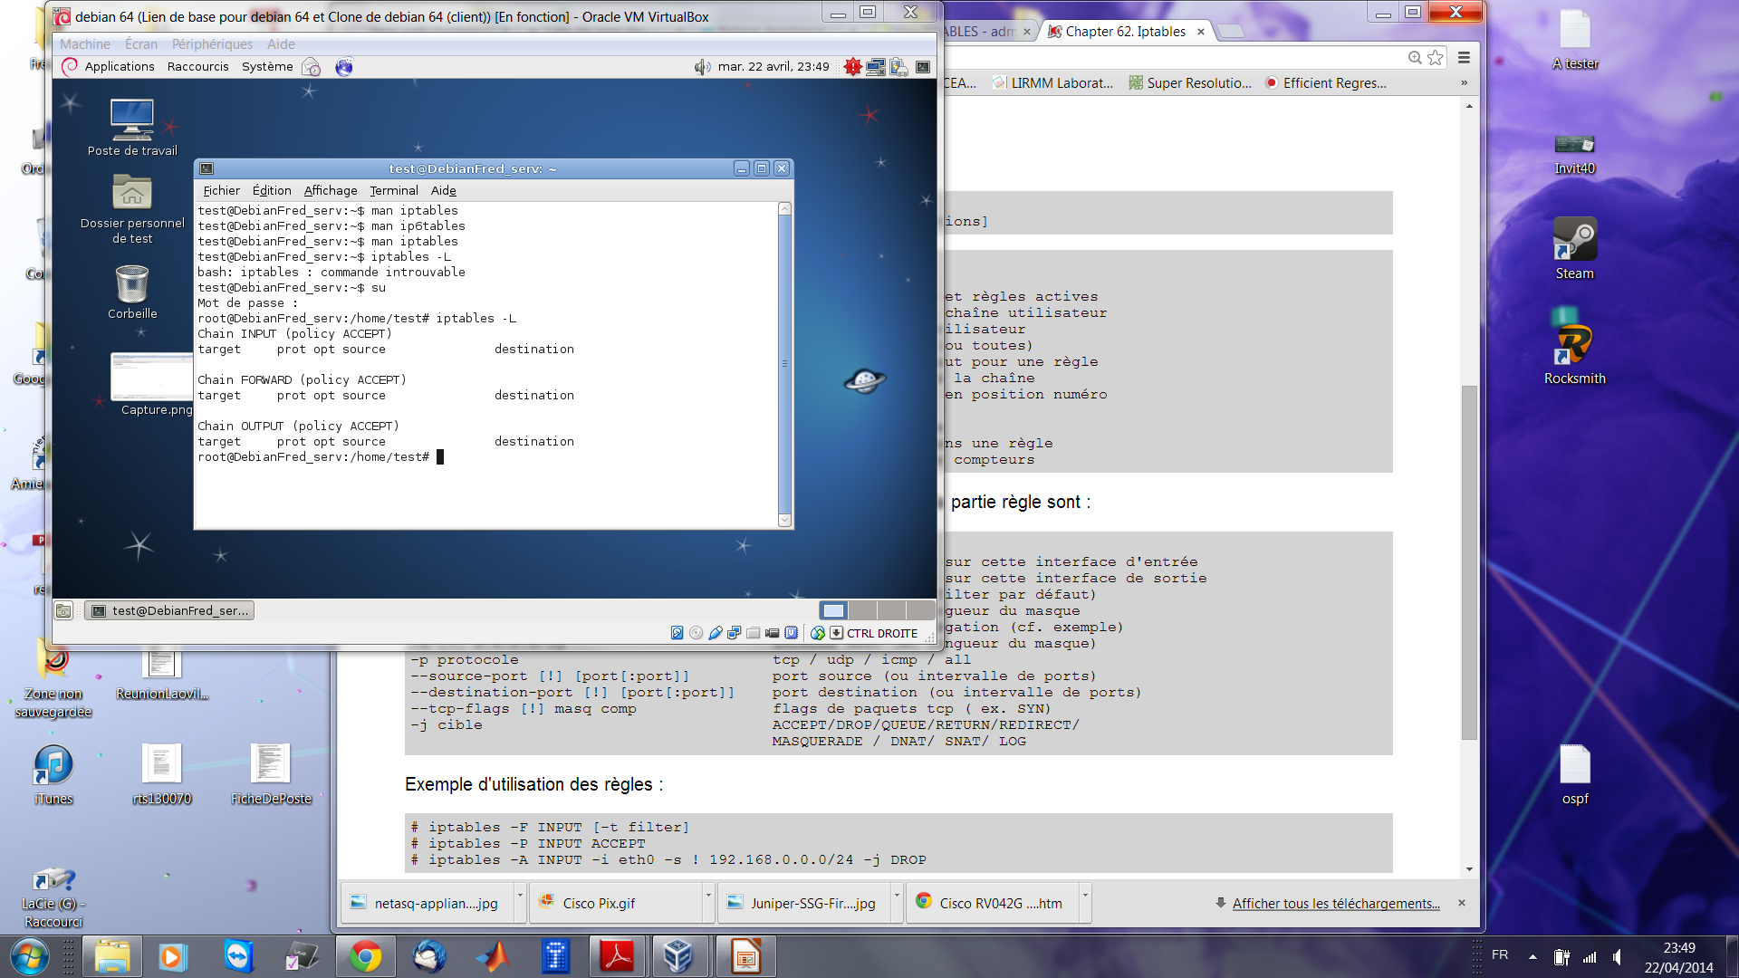
Bonnes pratiques
Visualiser les tables
  Iptables – L
  Liste toutes les chaînes +
  les règles actives
Scripter
  Au redémarrage de la machine tout est perdu par défaut
  Permet de garder une liste des commandes
  Flush au début les tables (-F)
  On ajoute les règles souhaitées (-A)

Slide 93
Bonnes pratiques
Imposer le comportement par défaut
  Si on ne filtre rien
    Politique par défaut on accepte tout
    On bloque quelques paquets
  Si on filtre beaucoup
    Politique par défaut on refuse tout
    On ne laisse passer que quelques paquets
  Entre les 2 …
    Pas de règle précise …

Slide 94
Dans le détail
Commandes : Fonction :
iptables -h aide en ligne
iptables -L lister les chaînes et règles actives
iptables -N chain créer une nouvelle chaîne utilisateur
iptables -X chain supprimer chaîne utilisateur
iptables -F [chain] vider une chaîne (ou toutes)
iptables -P chain cible traitement par défaut pour une règle
iptables -A chain règle ajouter une règle à la chaîne
iptables -I chain [numéro] règle insérer une chaîne en position numéro
iptables -D chain [numéro] [règle] effacer une règle
iptables -R chain [numéro] [règle] remplacer une règle
iptables -C chain tester un paquet dans une règle
iptables -Z [chain] remettre à zéro les compteurs

Slide 95
Dans le détail
Paramètres :
-i interface : appliquer la règle sur cette interface d'entrée
-o interface : appliquer la règle sur cette interface de sortie
-t table : table concernée ( filter par défaut)
-s [!] X.X.X.X/lg : adresse source, longueur du masque (le ! signifie la négation)
-d [!] X.X.X.X/lg : adresse dest (et longueur du masque)
-p protocole : tcp / udp / icmp / all
--source-port [!] [port[:port]] : port source (ou intervalle de ports)
--destination-port [!] [port[:port]] : port destination (ou intervalle de ports)
--tcp-flags [!] masq comp : flags de paquets tcp ( ex. SYN)
-j cible : ACCEPT/DROP/QUEUE/RETURN/REDIRECT/MASQUERADE / DNAT/ SNAT/ LOG

Slide 96
Dans le détail
Attention
  Dans la chaîne INPUT les paquets n'ont pas d'adresse de sortie (pas de -o)
  Dans la chaîne OUTPUT les paquets n'ont pas d'adresse source (pas de -i)
On peut donner un nom « générique » sur une interface
  -i eth+ concerne toutes les interface ethX où X est un nombre

Slide 97
Les extensions de cibles
Modularité d'iptables
Fonctionnalités dépendant des protocoles (-p) ou des options de matching (-m).
Comment accéder à l'aide
  iptables -p tcp --help
  iptables -m limit --help

Slide 98
L'extension TCP
Nécessite -p tcp
--tcp-flags : filtre suivant les fanions TCP
  iptables -A INPUT --protocol tcp --tcp-flags ALL SYN,ACK -j DROP
--source-port : précise le (ou l'intervale de) port(s)
  iptables -A INPUT - p tcp --source-port 1:100 -j DROP
  iptables -A INPUT - p tcp --source-port :100 -j DROP equivalent à <100
  iptables -A INPUT - p tcp --source-port 12: -j DROP equivalent à >12
-sport : équivalent à –source-port
-dport : port de destination

Slide 99
L'extension limit
S'utilise avec -m limit
Permet de filtrer sur des limites temporelles
  --limit X/u où X est le nombre max de correspondance acceptées par unité u de temps (u dans /second, /minute /day, etc)
  --limit-burst nombre max (salve) avant que la limite au dessus n'entre en jeu
  iptables -A FORWARD -p icmp --icmp-type echo-request -m limit --limit 1/s -j ACCEPT protection contre ping flood

Slide 100
L'extension state
S'utilise avec -m state
Très utilisé !!!
Permet de filtrer à partir de l'état des connections
-m state --state ETAT, avec ETAT qui vaut :
  NEW : le paquet démarre une connexion
  ESTABLISHED : paquet lié à une connexion déjà existante
  RELATED : idem mais le paquet ne fait pas partie de cette connexion (icmp error, ou ouverture canal données FTP)
  INVALID : paquet non identifié
iptables -A FORWARD -i ppp0 -m state ! --state NEW -j DROP

Slide 101
L'extension log
On peut demander à iptables de loger des infos sur des paquets
Utilise la cible -j log
Donne l'accès aux options suivantes
  --log-level niveau (niveau dans debug, warning, error …)
  --log-prefix préfixe (spécifie un préfixe au message de log)
  --log-tcp-sequence
  --log-tcp-options
  --log-ip-options
iptables -A INPUT -j LOG --log-level debug
iptables -A INPUT -j LOG --log-level debug --log-prefix "PAQUET ENTRANT "

Slide 102
Sources
https://www.it-connect.fr/
...

